Slide 1
防災における里山の役割
自然と歴史・科学に基づく新しい里山づくり
高知工科大学 システム工学群
高木方隆

Slide 2
自己紹介
1962年 松山市道後生まれ
1990年 愛媛大学 農学部にて学位を取得
1993年 東京大学 生産技術研究所 助手
1997年 高知工科大学 社会システム工学科 助教授
2011年 高知工科大学 システム工学群 教授
天文少年 現在も続く
地すべり地における地形・地下水の研究
衛星リモートセンシングで東南アジア地域の植生変化を研究
JAXA ALOS PI を通して災害モニタリングの研究
植物生態学・薬理学の研究者と共に有用植物の適地性を研究
里山再生に関する研究開始

Slide 3
日本の抱える課題の一部
エネルギー自給率が低く，化石燃料を輸入に頼る
食料自給率も低いのに，食品ロスが多い
ゴミも国内で処理しきれない状態
国家は赤字財政で，地方は交付税頼り，多くの企業も補助金頼り
少子高齢化と地方の過疎化は歯止めが掛らない
自然災害による被害が，毎年いくつも発生
里山暮らしは，多くの課題を解決できそう

Slide 4
２０１８年西日本豪雨（大洲市）
2018年7月11日 Sentinel画像

Slide 5
四国の植物種の数は約3000
そのうち１割は有用植物

Slide 6
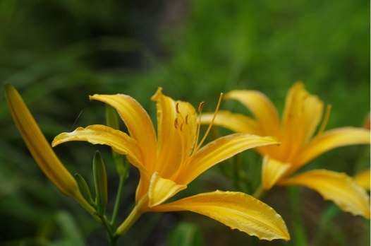
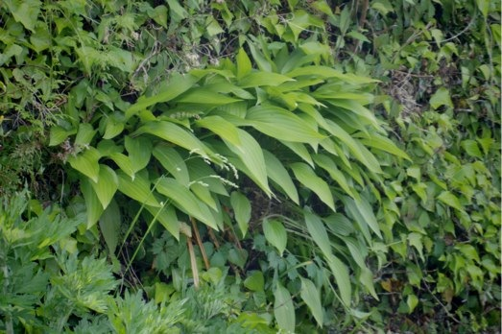
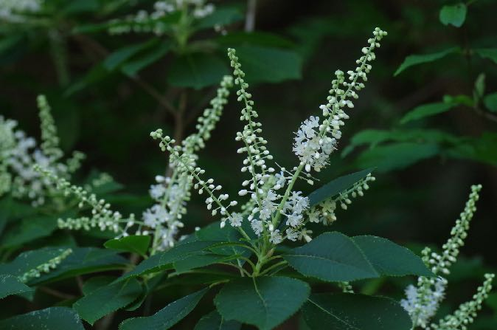
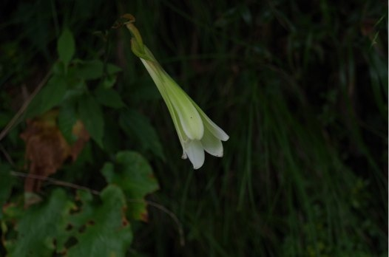
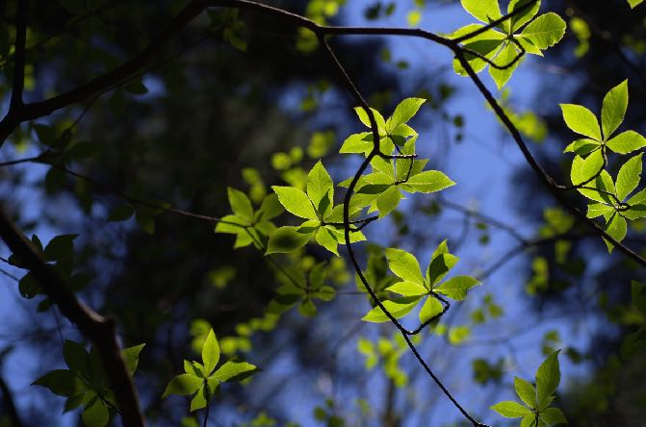
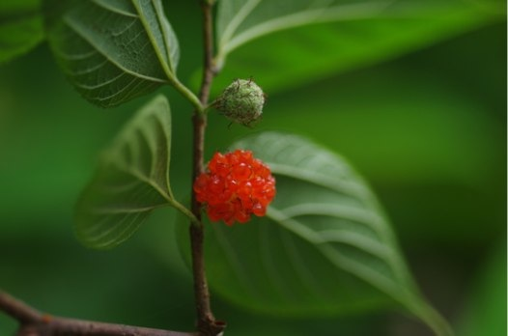
有用植物の例
ノカンゾウ
ギボウシ
リョウブ
ウバユリ
クロモジ
ヒメコウゾ

Slide 7
日本の農業は，どこに向かう？
現在の多くの農業は，一次産業となっていない
苗・施肥・消毒 → 原料等を購入し，加工後，販売
完全な二次産業（次世代施設園芸）を目指して大丈夫か？
地域の自然や地理的特徴を生かした利用がされていない
無理のある灌漑事業や圃場整備事業 → 増える耕作放棄地と放置林
消えゆく伝統的な地域独自の農産物
山林の中でも様々な有用植物が自生可能！
自然環境の特徴を生かした楽な一次産業としての農業があって良い

Slide 8
里山工学の確立に向けて
究極の土地利用計画とその実践
基盤科学技術
自然環境時系列情報
歴史民俗情報
生態系・動植物
気象・気候
地形・地質・土質
地下水・地表水
地域信仰・遺跡
土地利用
社会基盤施設・建築
産業
地域環境
予測モデル
ボクセルモデル
歴史環境GIS
林地・農地
社会基盤施設・建築
生活・生産活動
健康・医療
社会実装

Slide 9
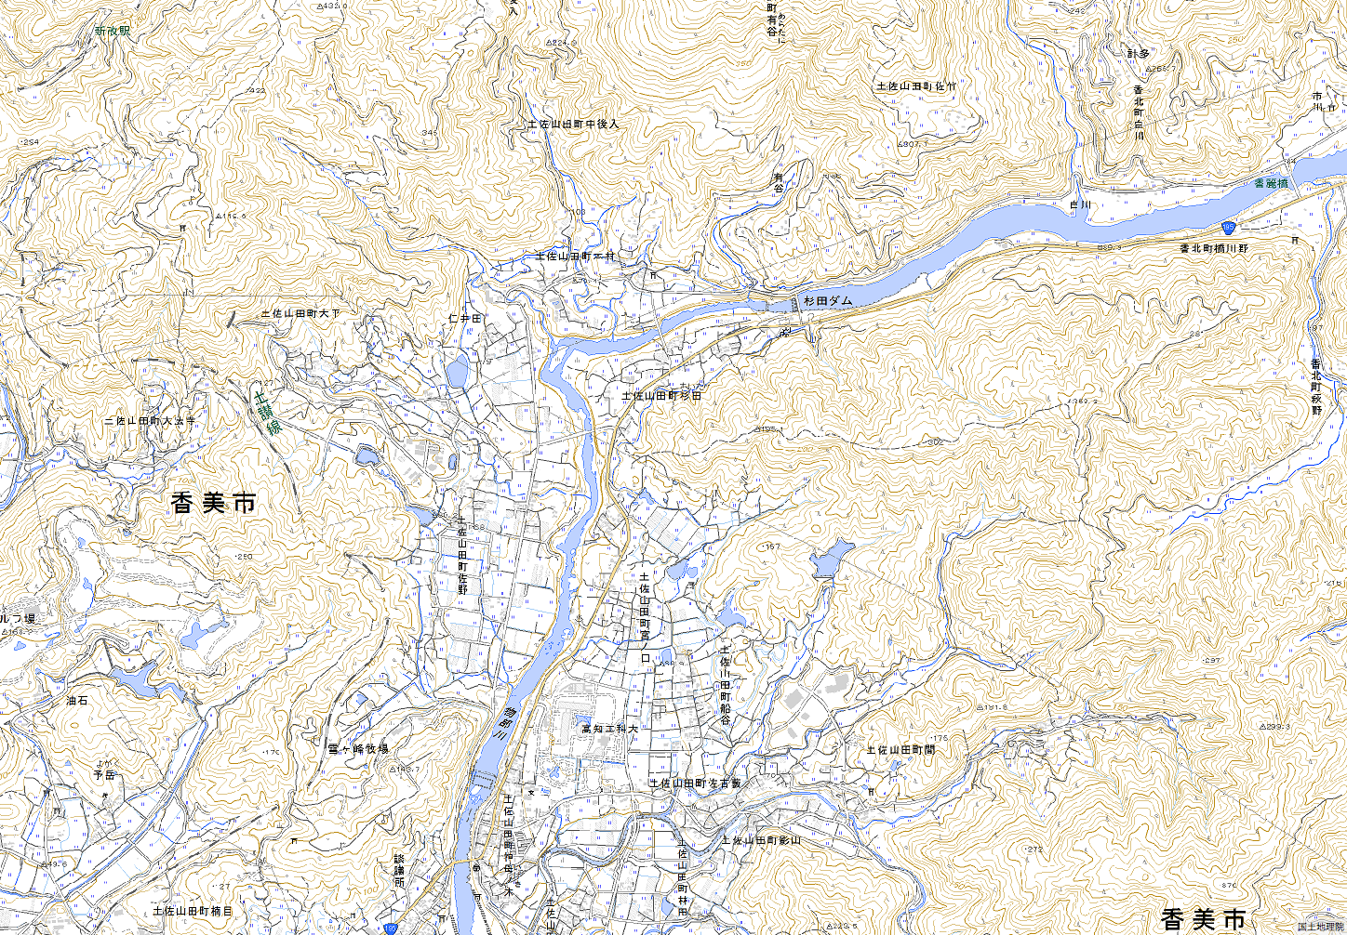
プロジェクト拠点
高知工科大学

Slide 10
プロジェクトの拠点（Google Maps)

Slide 11
土砂災害危険地域
拠点周辺は，急傾斜危険渓流で
土石流の心配もあります

Slide 12
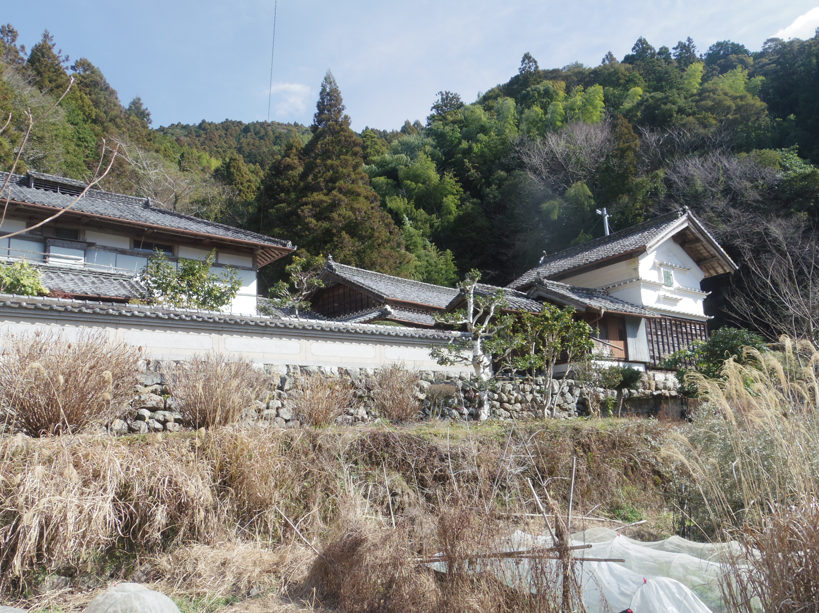
2016年 古民家を大学予算で購入

Slide 13
仮社殿を建立し，御神体を遷座

Slide 14
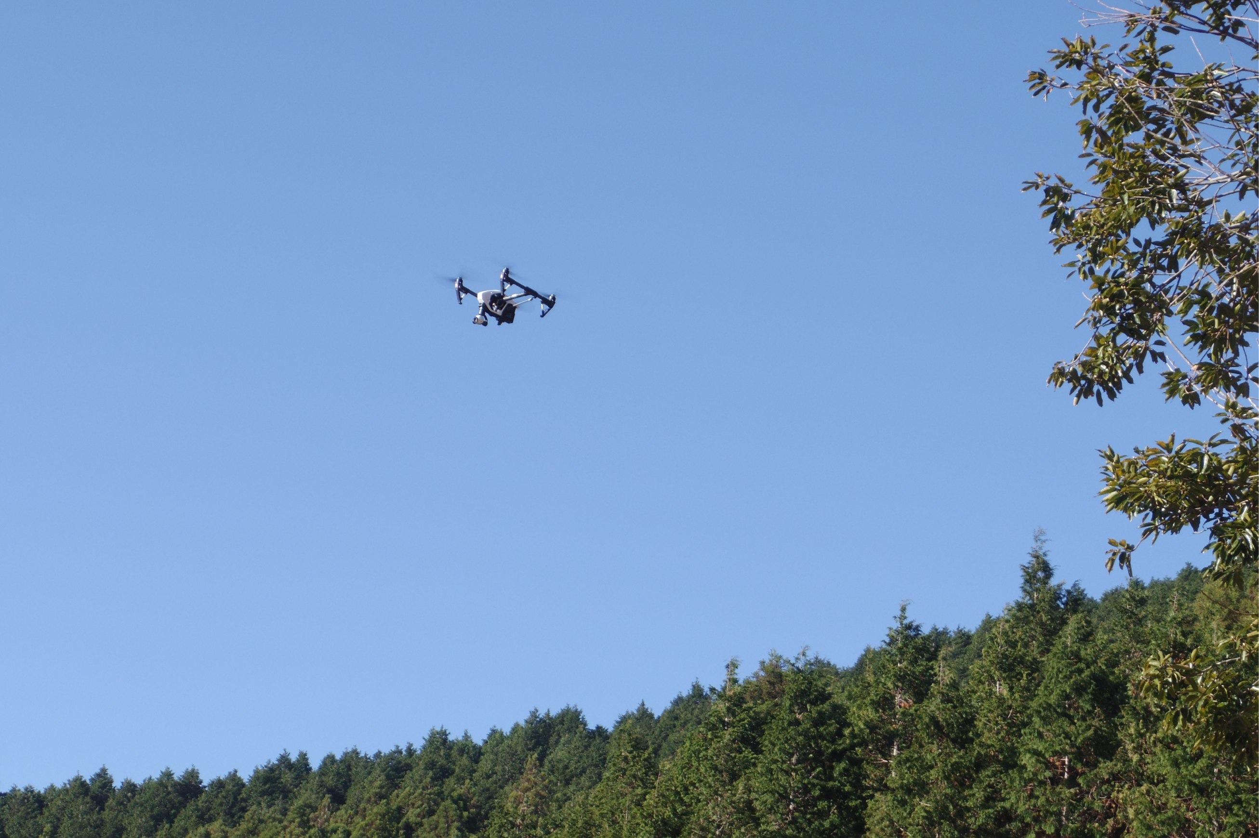
ドローンを用いた計測

Slide 15
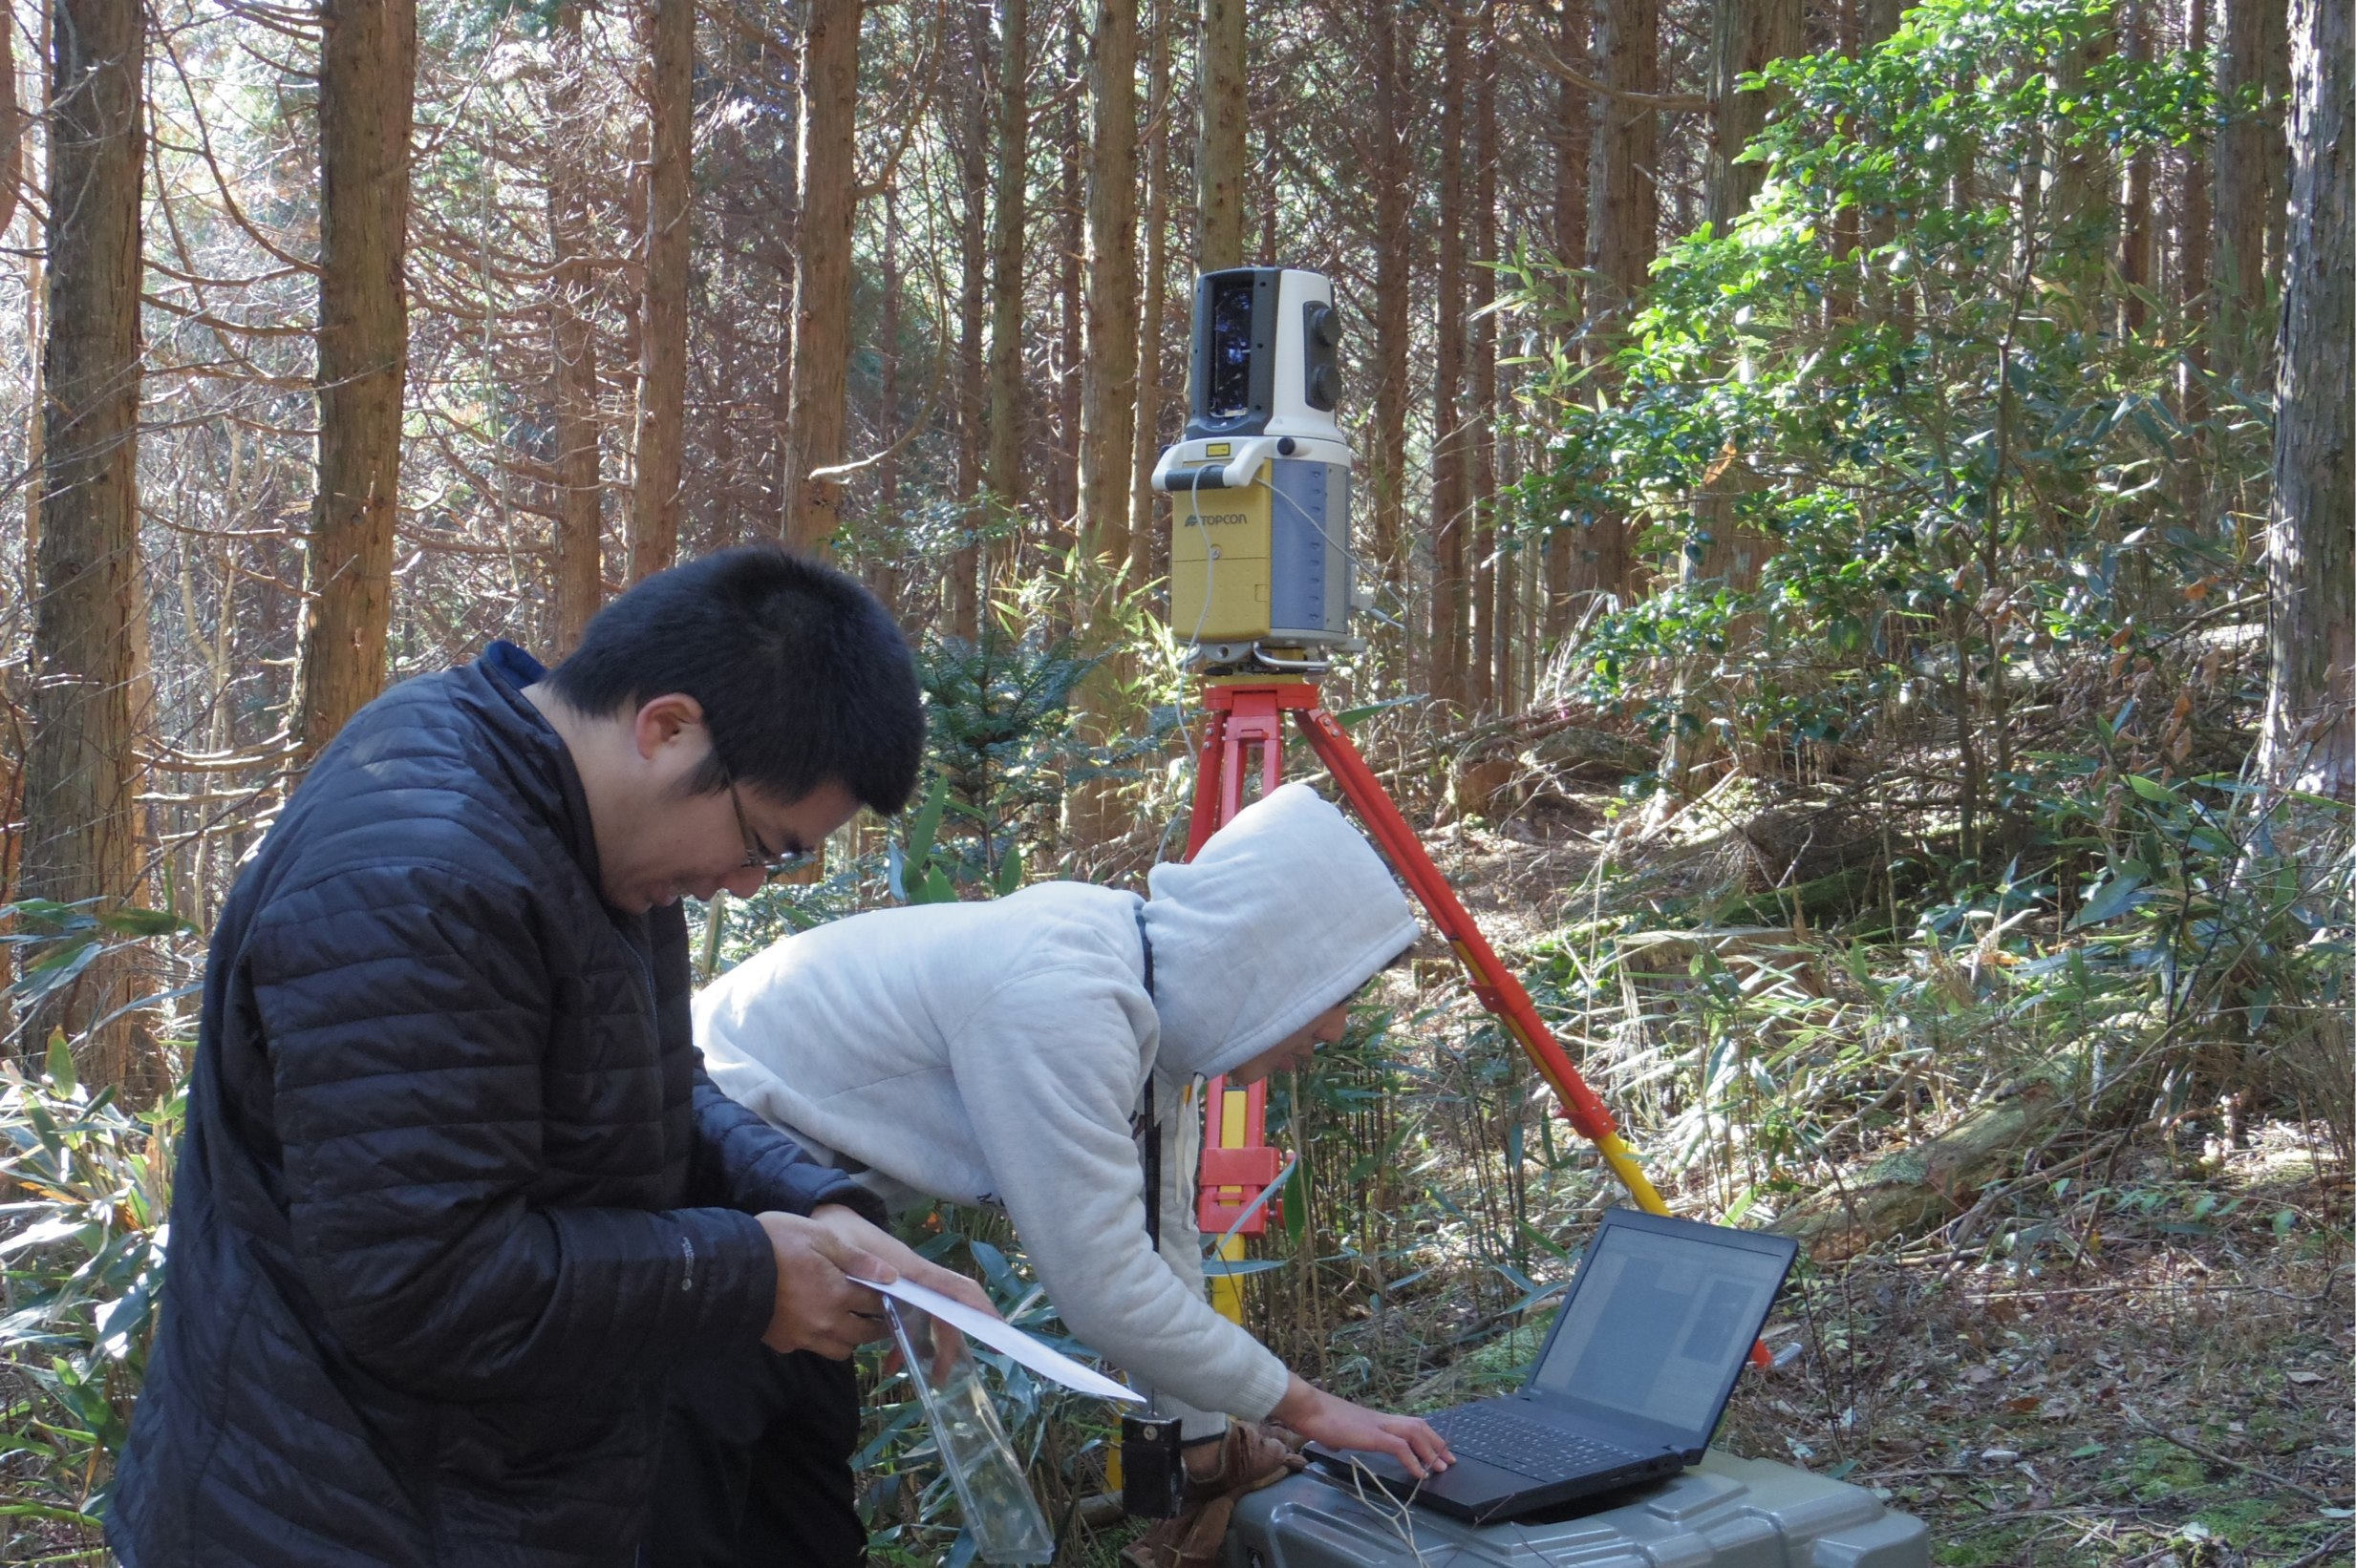
レーザーを用いた林内の計測

Slide 16
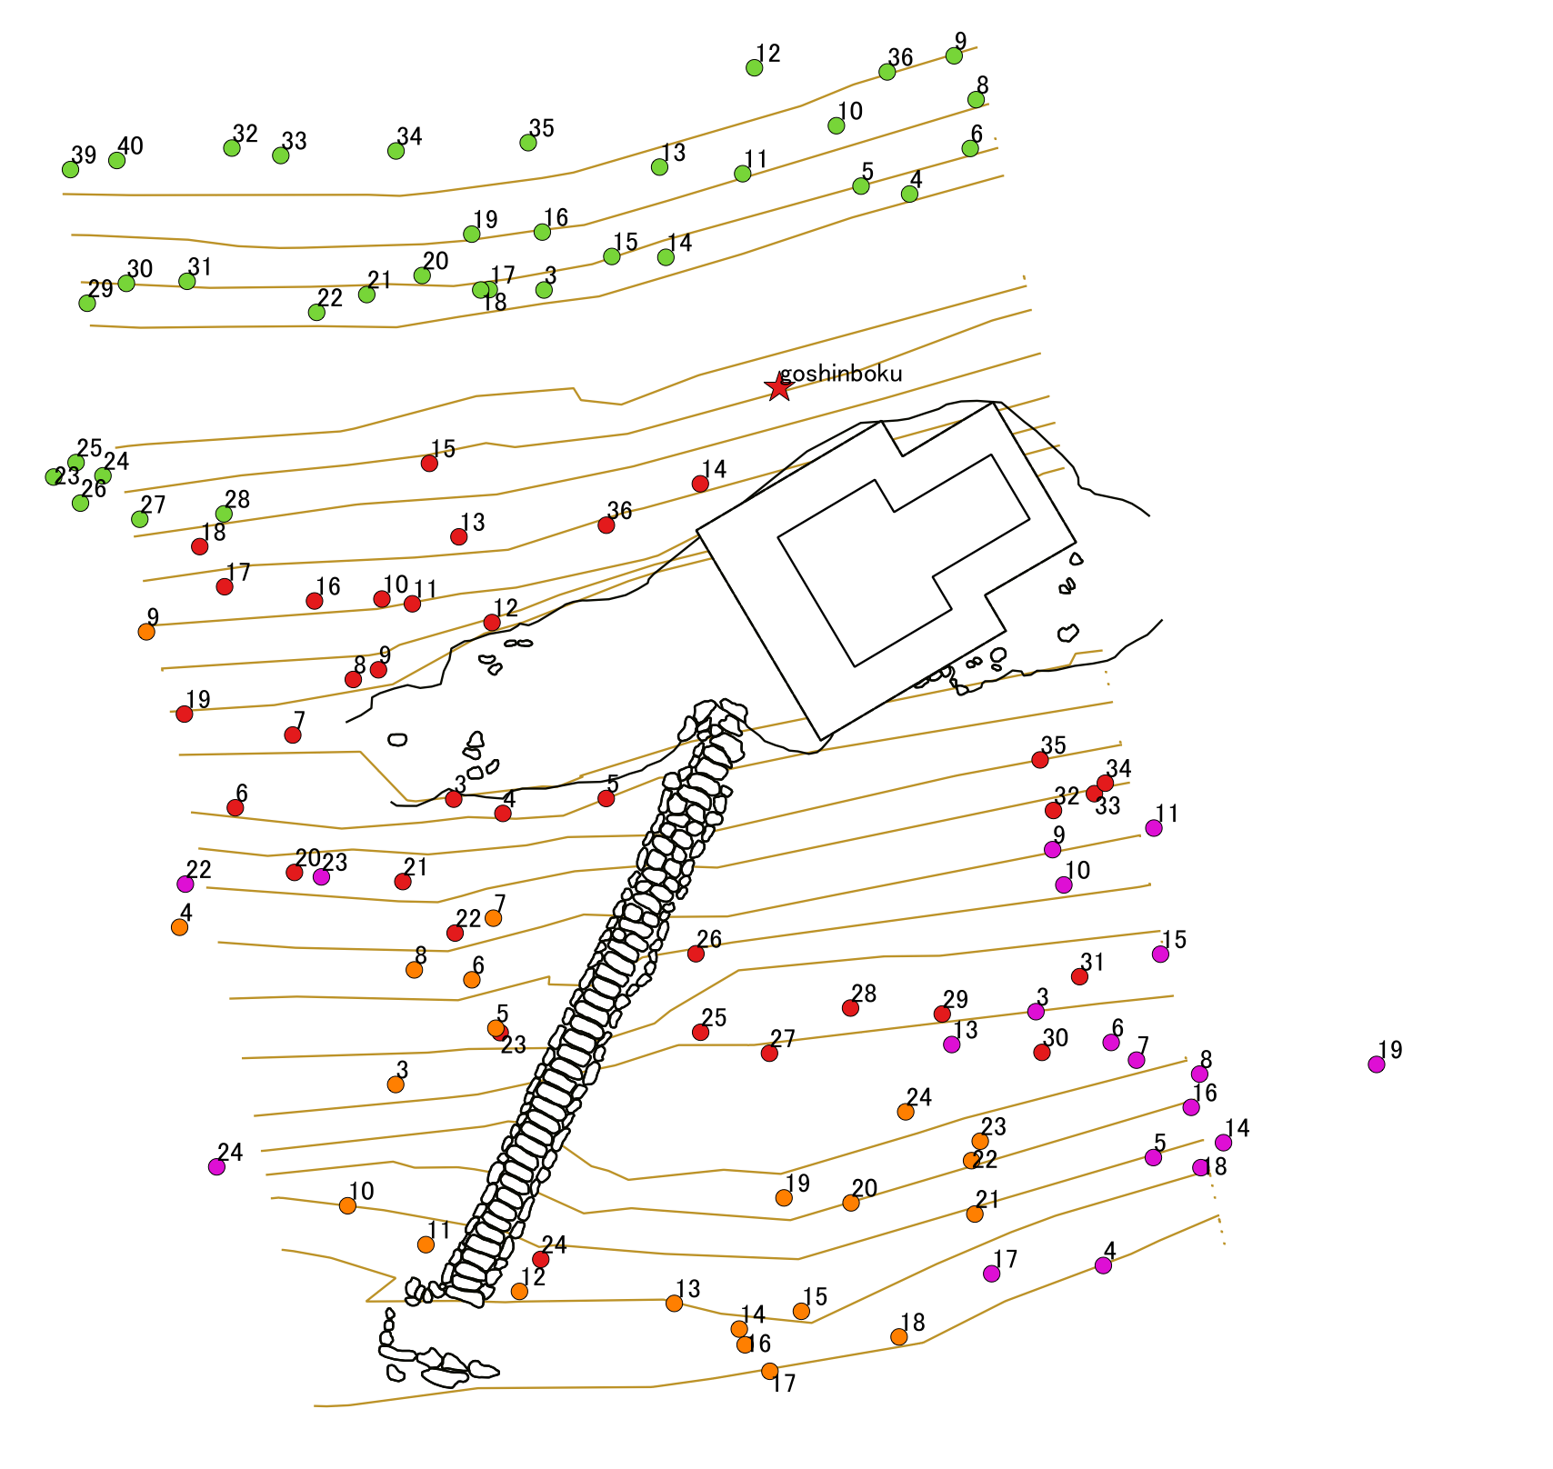
三次元モデルから平面図を作成
本殿の向きは
御在所山
山車社殿

Slide 17
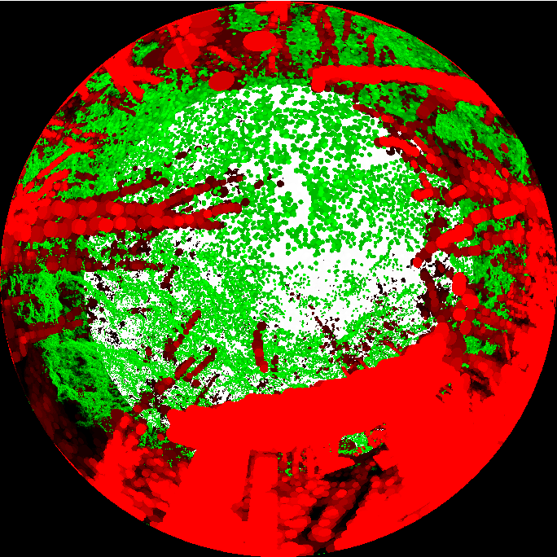
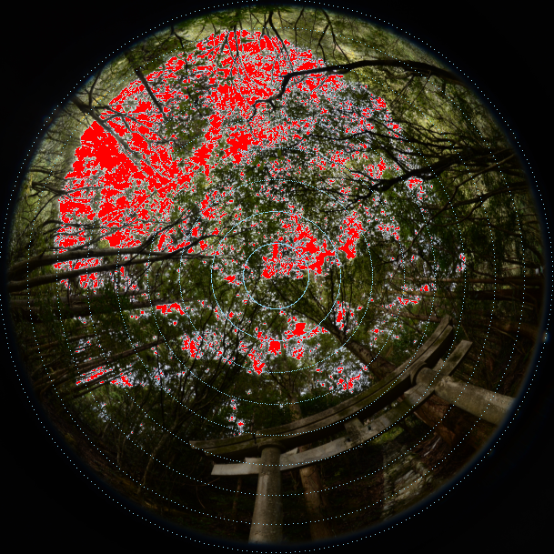
仮想全天球画像による日射量推定 (天空率)
作成した仮想全天球画像
(天空部を白で表す)
撮影した全天球写真
(天空部を赤で表す)

Slide 18
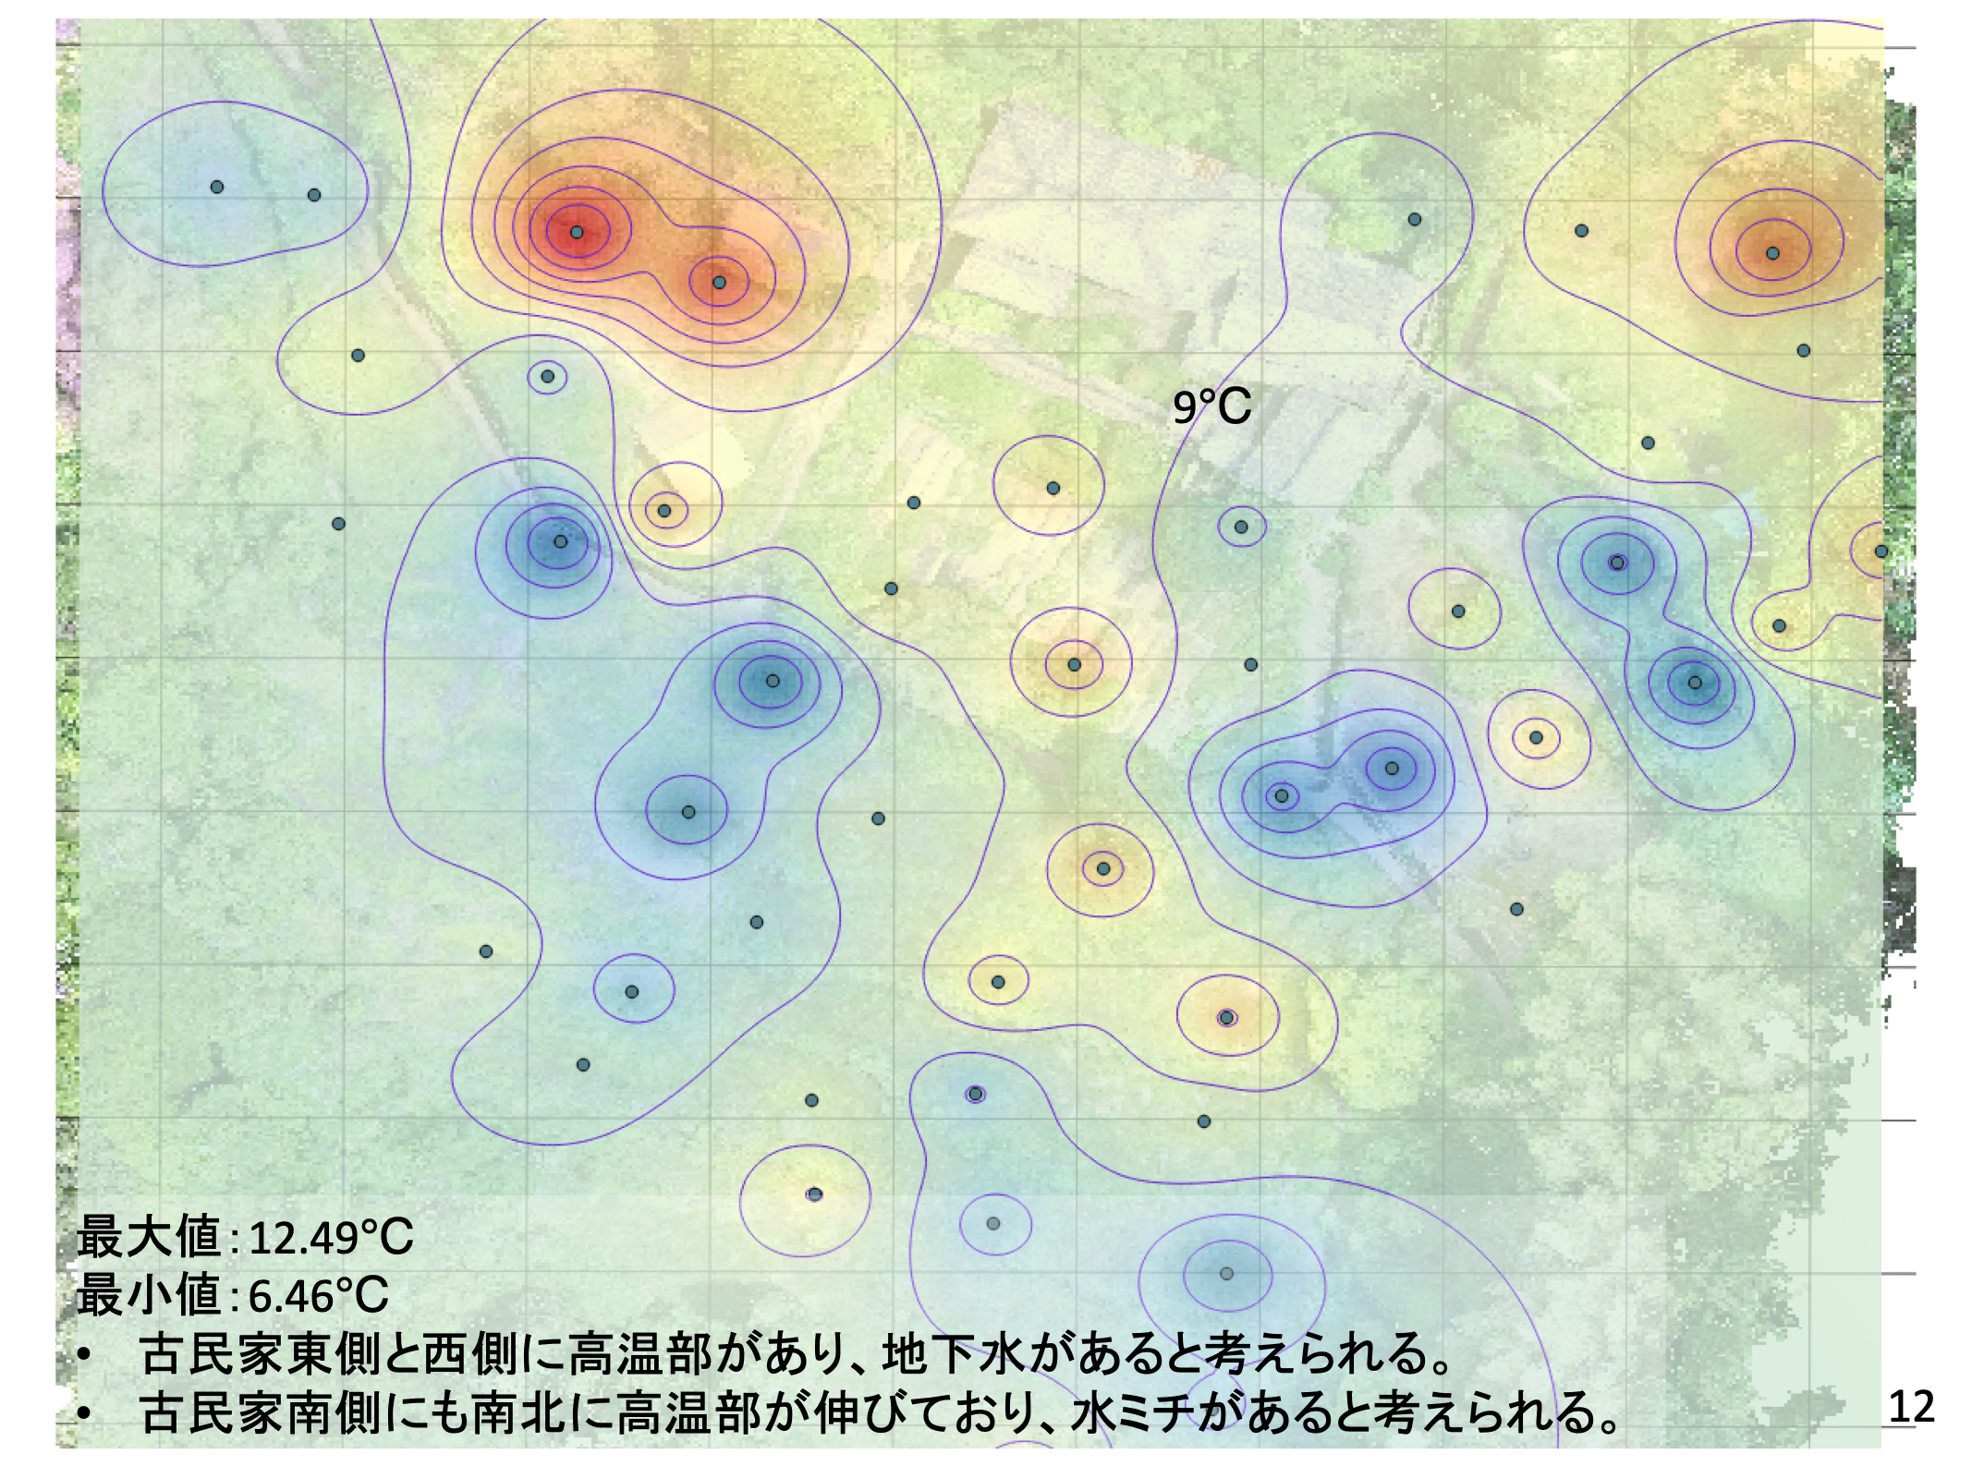
地下水脈の調査

Slide 19
小字名で昔の土地利用を推測
さらに昔の土地利用については，
長宗我部地検帳の情報も活用中

Slide 20
里山暮らしの重要性
社会インフラへの依存度が下がる
→ 温室効果ガスの排出が減る
自給率が高まる
→ ゴミが減る（マイクロプラスチックも）
結果的に防災力が高まる
貨幣経済の価値とは別次元の豊かさを享受

